Slide 1
3. Tiles

Slide 2
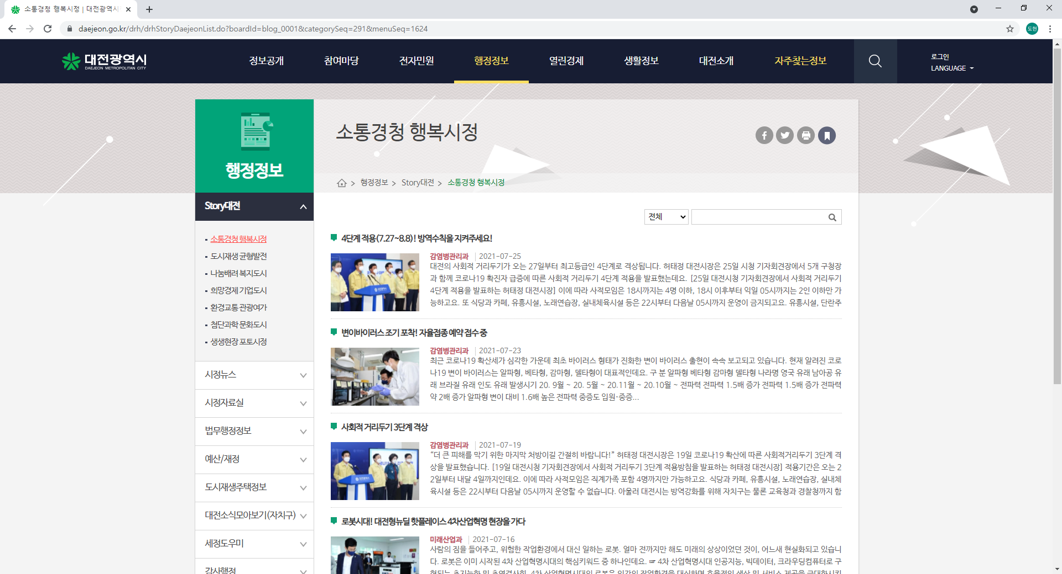
공통 부분

Slide 3
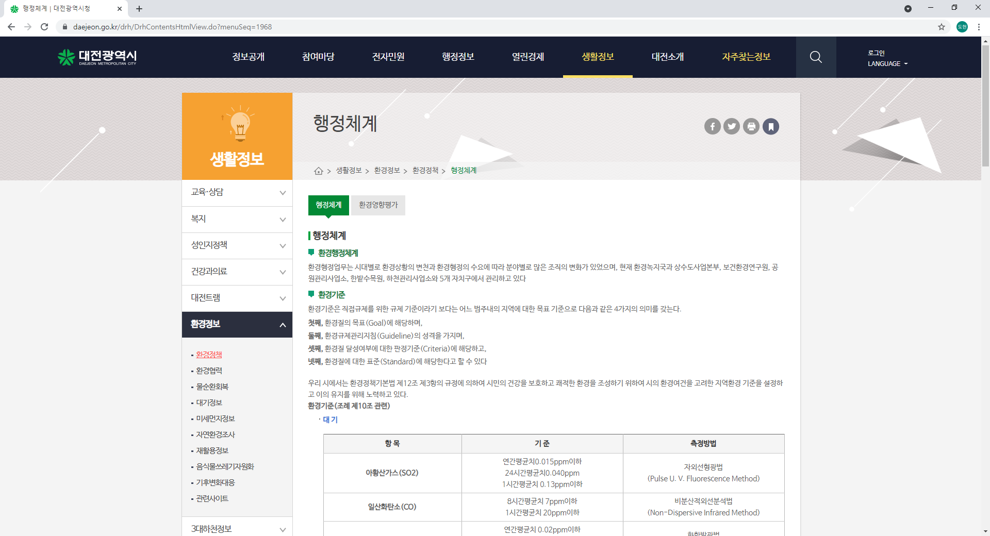
공통 부분

Slide 4
공통 부분
여러 화면에서 공통적으로 반복되는 부분이 많다.
이런 부분들을 화면마다 매번 똑같이 개발하는 것은 비효율적.
화면에서 공통적으로 반복되어 사용되는 부분을
따로 분리하여 관리하고 재사용하여 개발의 효율성을 높이자.
Apache Tiles는 이를 위한 무료 오픈 소스 템플릿 프레임워크

Slide 5
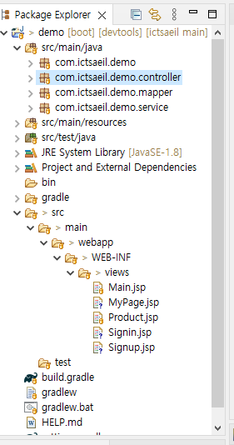
Tiles 적용 전
MyPage.jsp
Signin.jsp
Signup.jsp
추가

Slide 6
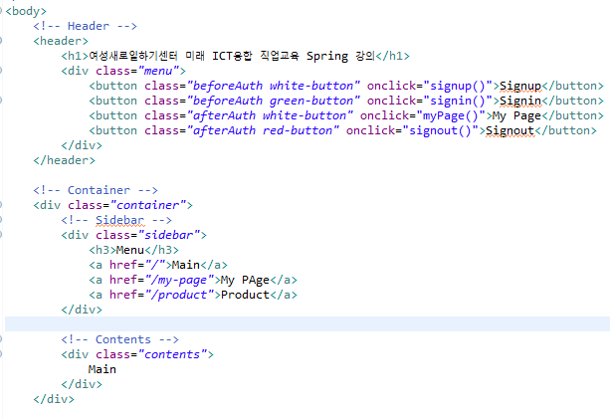
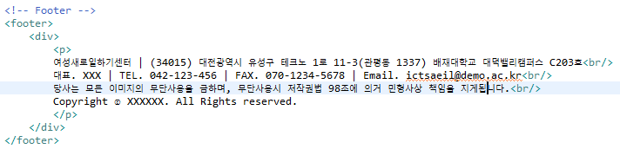
Tiles 적용 전
Main.jsp
- 공통으로 사용될 부분: Header, Sidebar, Footer
- 변경되는 부분: Contents

Slide 7
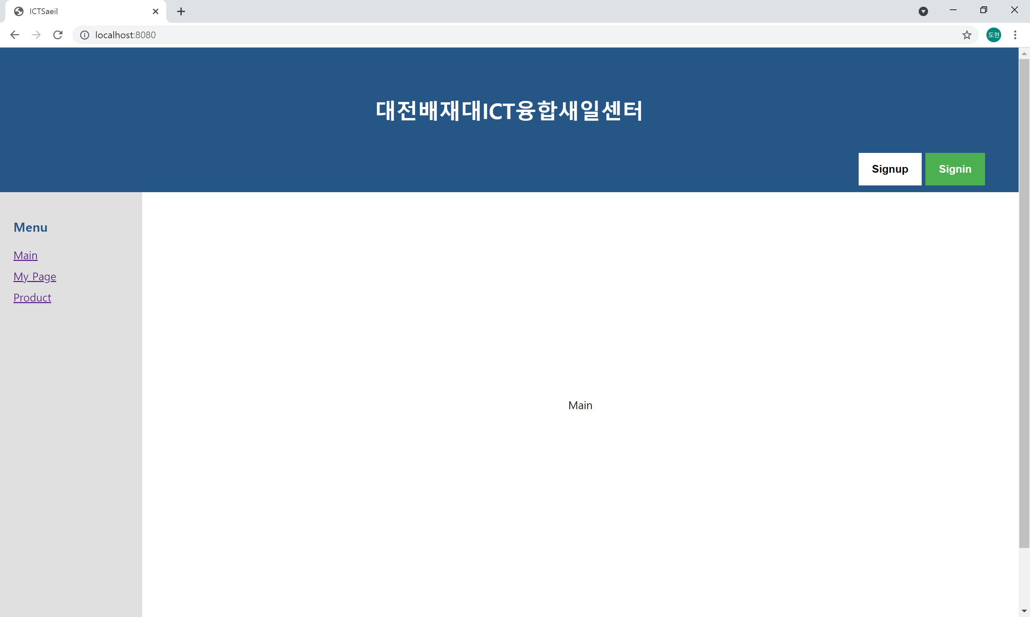
Tiles 적용 전
Header
Sidebar

Slide 8
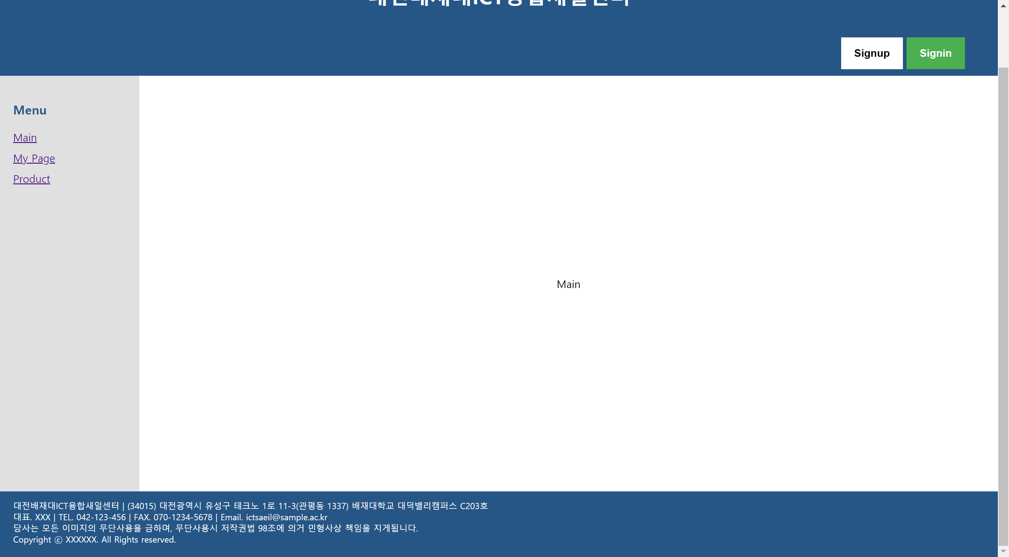
Tiles 적용 전
Contents
Footer

Slide 9

Tiles 적용 전
공통으로 사용되는 Header, Sidebar, Footer는 페이지가 변경되어도
유지되어야 한다.

Slide 10
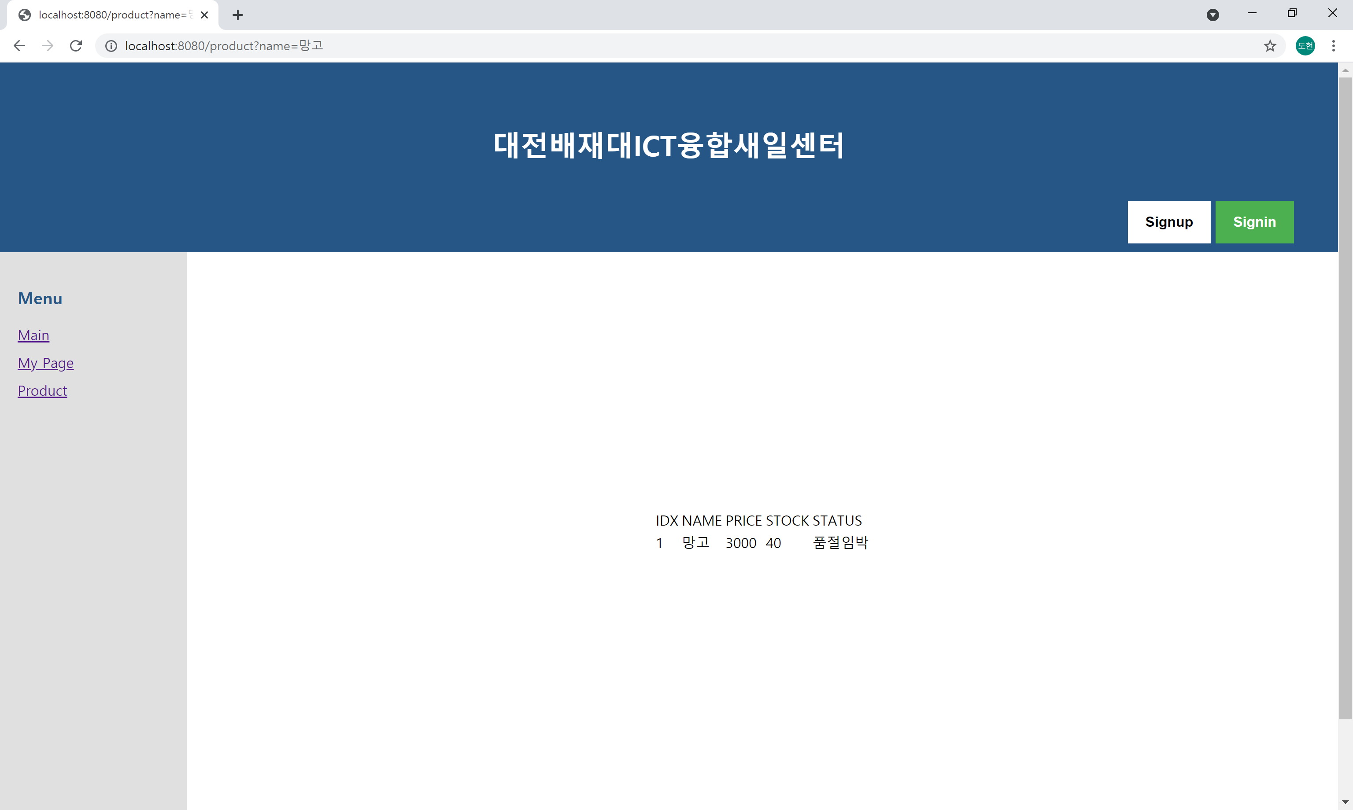
Tiles 적용 전
때문에 페이지 마다 같은 코드를 작성해줘야 한다.
만약 공통 부분에 변경이 필요하다면?
다섯개의 페이지 모두 수정 작업이 필요하다.

Slide 11
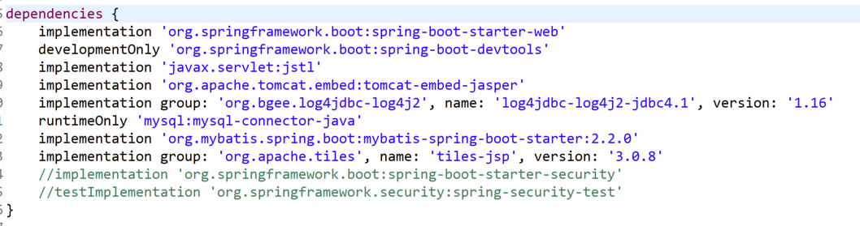
Tiles 적용하기
1. build.gradle 파일에 의존성 추가

Slide 12
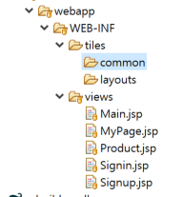
Tiles 적용하기
2. 디렉터리 구조 만들기
공통 부분
공통 부분을 모아 레이아웃을 구성

Slide 13
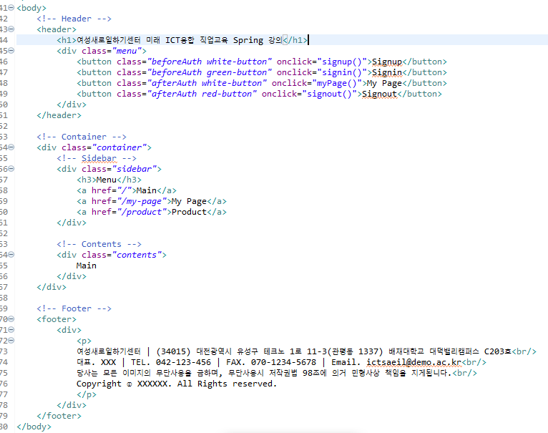
Tiles 적용하기
3. 공통 부분 분리하기
Main.jsp
Header.jsp
Sidebar.jsp
Footer.jsp

Slide 14
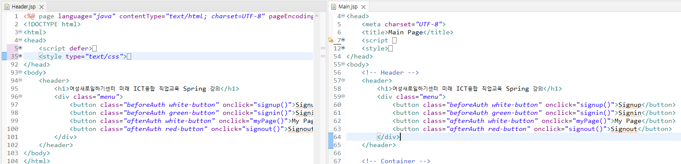
Tiles 적용하기
3. 공통 부분 분리하기(header 분리)
* Header와 관련된 js 또는 css 코드도 함께 이동시킨다.

Slide 15
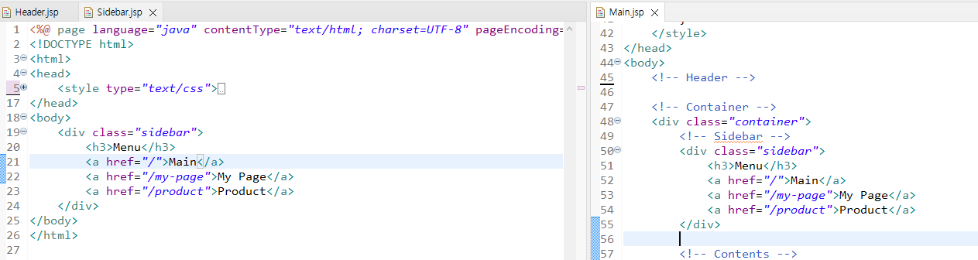
Tiles 적용하기
3. 공통 부분 분리하기(sidebar 분리)

Slide 16
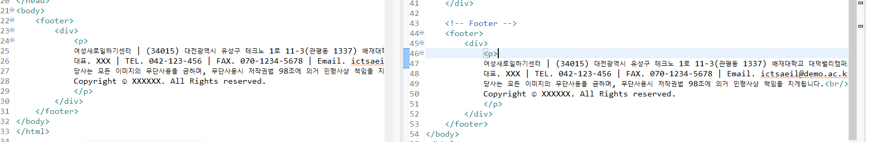
Tiles 적용하기
3. 공통 부분 분리하기(footer 분리)

Slide 17
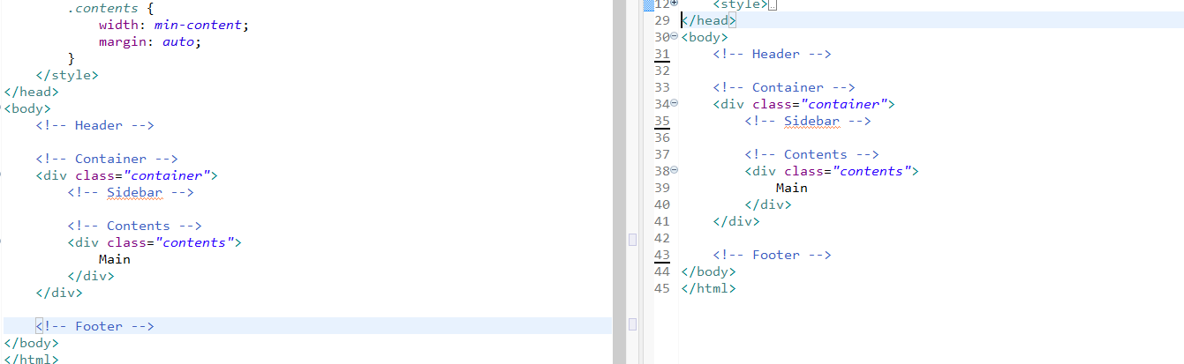
Tiles 적용하기
4. 남아있는 코드의 구조를 layout으로 만든다.
Layout.jsp
Main.jsp
순수한 Main.jsp 의 내용

Slide 18
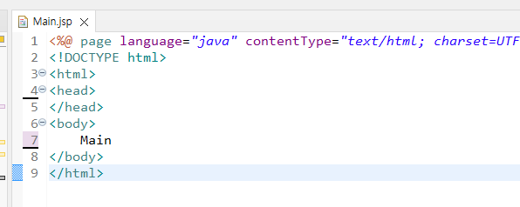
Tiles 적용하기
5. 각 view 파일에는 순수한 코드만 남는다.
Main.jsp

Slide 19
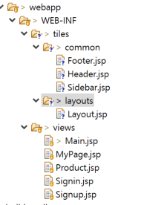
Tiles 적용하기
6. 파일 추가 후 디렉터리 구조
공통 부분
공통 부분으로 만드는 구조
순수하게 필요한 코드만 남은 jsp 파일들

Slide 20
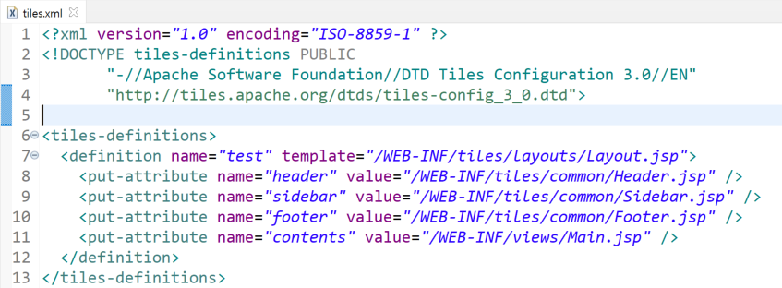
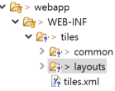
Tiles 적용하기
7. tiles.xml 파일 만들기
Tiles를 어떻게 구성할지 지정하는 설정 파일
“Layout.jsp 파일 안에서 사용할 공통 부분 jsp 파일들을 특정 이름으로 지정한다.”

Slide 21
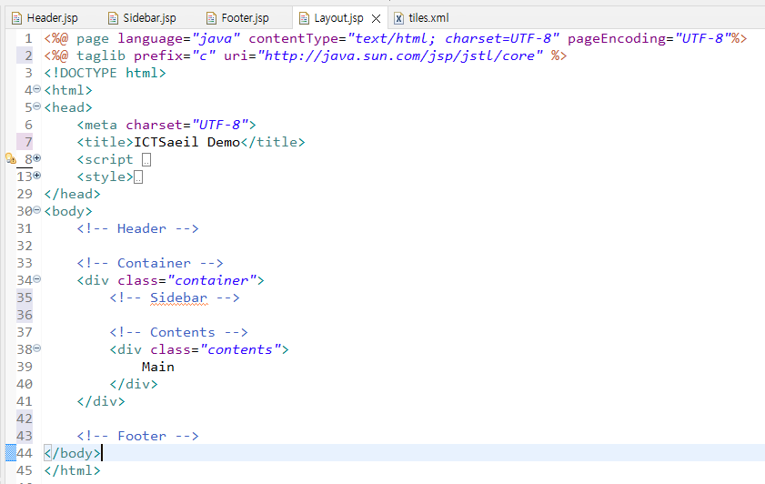
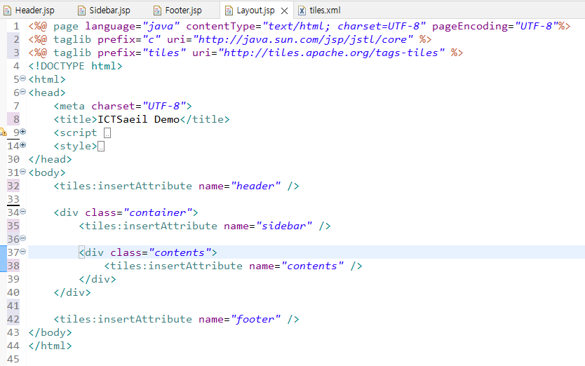
Tiles 적용하기
8. Layout에서 공통 부분들을 사용하여 구조 완성시키기
insertAttribute 속성을 사용하여 공통 부분을 추가한다.

Slide 22
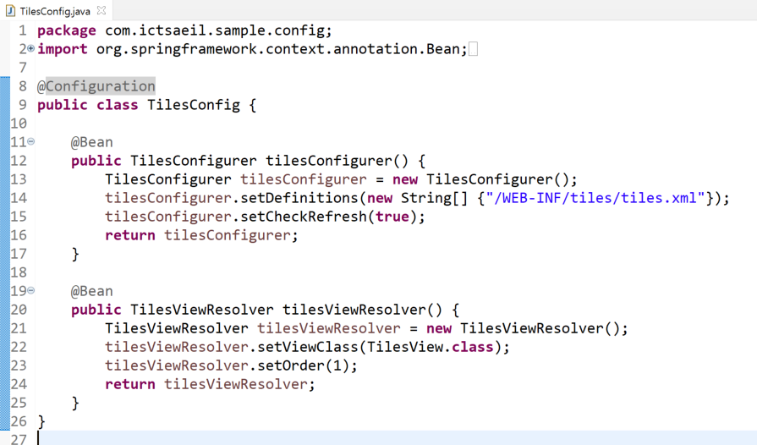
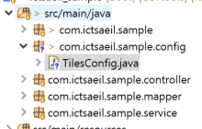
Tiles 적용하기
9. TilesConfi.java
Tiles의 설정을 Spring boot에게 알린다.
Tiles 설정 파일인 tiles.xml 파일의 위치를 알려준다.
Tiles의 View Resolving 우선순위를 높인다.
* View resolving: 사용자에게 결과를 랜더링하여 보여주기 위해 사용된다.
기본으로 사용되던 view resolving은 컨트롤러에서 반환되는 이름으로 특정 View를 찾아 반환할 때 /WEB-INF/views/ 아래에 있는 jsp 파일을 찾도록 했다.
이제는 tiles resolver의 우선순위를 높여 컨트롤러에서 View 이름 반환 시 Tiles 정의를 먼저 찾아보도록 만든다.

Slide 23
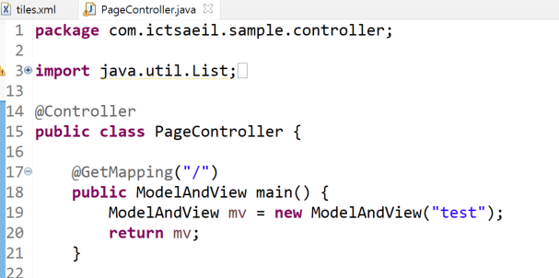
Tiles 적용하기
10. 컨트롤러가 요청을 받았을 때 tiles.xml에 설정한 정의를 찾도록 만든다.

Slide 24
Tiles 적용하기
10. 컨트롤러가 요청을 받았을 때 tiles.xml에 설정한 정의를 찾도록 만든다.

Slide 25
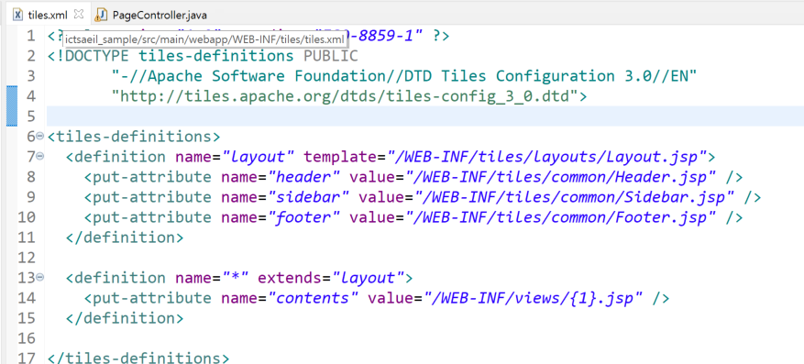
Tiles 적용하기
11. tiles.xml 설정 고급화 (확장)
변경되는 부분(contents)을 동적으로 지정할 수 있게 되었다.

Slide 26
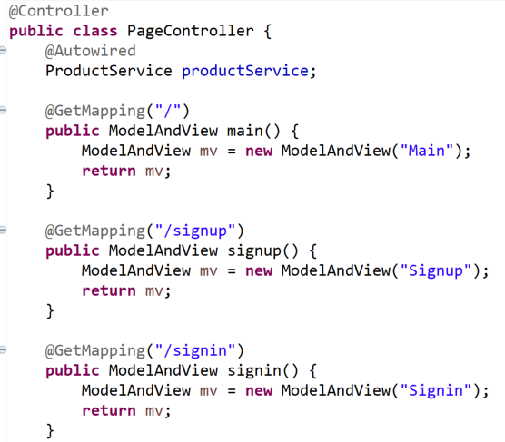
Tiles 적용하기
11. tiles.xml 설정 고급화 (확장)
변경되는 부분(contents)을 동적으로 지정할 수 있게 되었다.

Slide 27
Tiles 적용하기
11. tiles.xml 설정 고급화 (확장)
변경되는 부분(contents)을 동적으로 지정할 수 있게 되었다.

Slide 28
Tiles 적용하기
11. tiles.xml 설정 고급화 (확장)
변경되는 부분(contents)을 동적으로 지정할 수 있게 되었다.

Slide 29
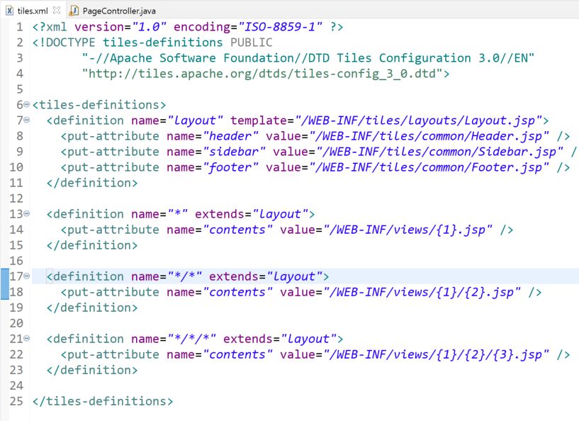
Tiles 적용하기
11. tiles.xml 설정 고급화 (확장)
더 깊은 Depth의 view도 지정할 수 있다.
Notes:
Main => * => {1}
Admin/MemberManage => */* => {1} {2} (views/Admin/MemberManage.jsp)
Admin/Manage/Member => */*/* => {1} {2} { 3} (views/Admin/Manage/Member.jsp)

Slide 30
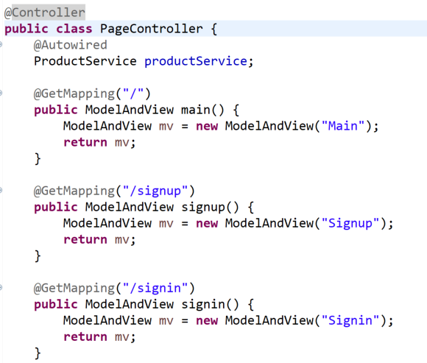
Tiles 적용하기
컨트롤러의 요청 경로 또한
중복되는 부분을 따로 빼낼 수 있다.
추가

Slide 31
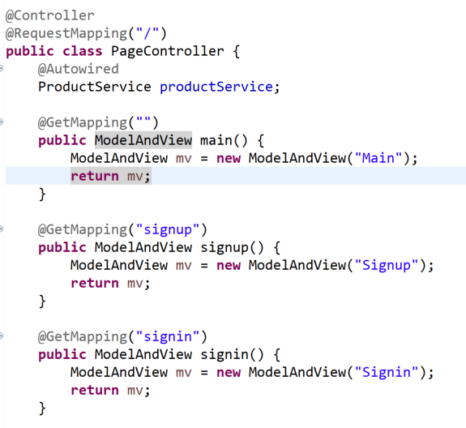
Tiles 적용하기
추가
컨트롤러 클래스 단위에 중복되는 요청 주소를 지정해준다.
‘/signup’ 과 같다.

